Slide 1



Slide 2



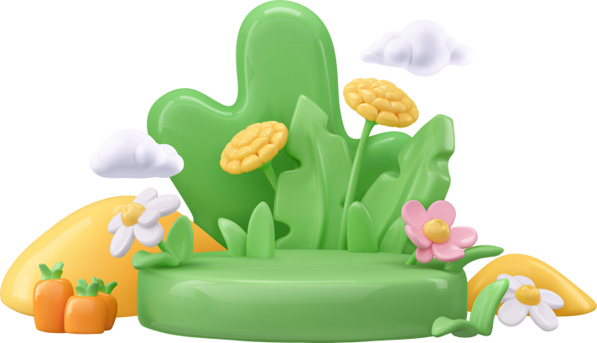
Trao đổi ý kiến phản đối của em về
việc sử dụng đồ nhựa dùng một lần.

Slide 3
Việc sử dụng đồ nhựa một lần có thể gây ra nhiều tác hại ảnh hưởng đến môi trường và sức khoẻ:
+ Ô nhiễm môi trường
+ Ảnh hưởng đến động vật và sinh vật biển
+ Trực tiếp ảnh hưởng đến sức khoẻ của con người
+ Sử dụng tài nguyên

Slide 4


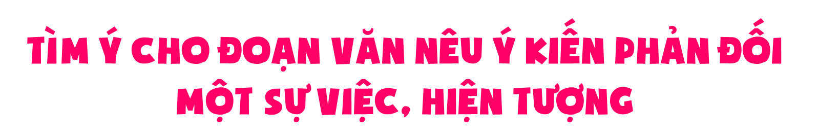
Notes:
Việc sử dụng đồ nhựa dùng một lần qua chia sẻ của các em cho thấy có rất nhiều tác hại như: ô nhiễm môi trường, cạn kiệt tài nguyên, tổn hại sức khoẻ. Các em đã đưa ra được các lí do và dẫn chứng. Tuy nhiên, để tìm ý cho đoạn văn nêu ý kiến phản đối một sự việc, hiện tượng; Biết tìm những lí do và dẫn chứng thuyết phục để chứng minh cho ý kiến phản đối của mình là đúng thì chúng ta sẽ tiếp tục tìm hiểu bài học – Tiết 2: Tìm ý cho đoạn văn nêu ý kiến phản đối một sự việc, hiện tượng.

Slide 5
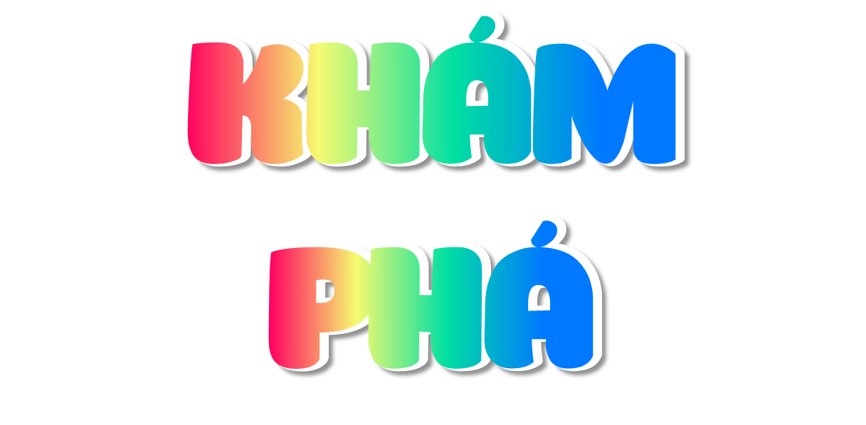

Slide 6
Chọn 1 trong 2 đề dưới đây:
Đề 1: Viết đoạn văn nêu ý kiến phản đối hiện tượng vứt rác bừa bãi.
Đề 2: Viết đoạn văn nêu ý kiến phản đối hiện tượng chen lấn khi xếp hàng.

Slide 7

1. Chuẩn bị
a. Lựa chọn sự việc, hiện tượng mà em muốn bày tỏ ý kiến phản đối.
b. Tìm trong sách báo in, mạng in-tơ-nét,... những thông tin liên quan đến sự việc, hiện tượng cho đề bài em đã chọn.
c. Ghi chép những thông tin cần thiết.

Slide 8
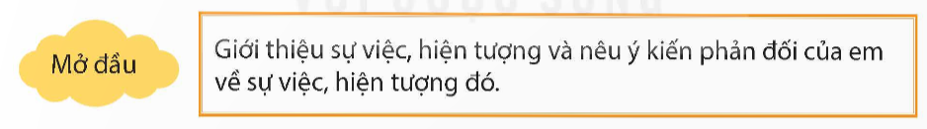
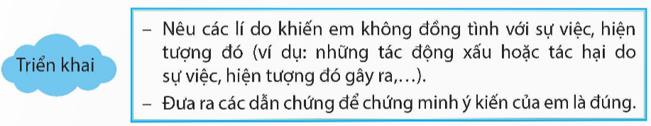
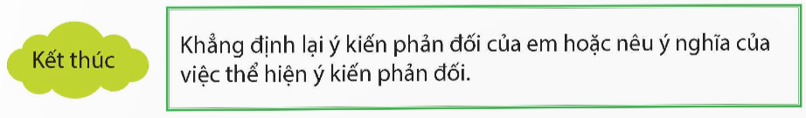
2. Tìm ý
G:

Slide 9
Ví dụ chọn đề 1:
Mở đầu: Vứt rác bừa bãi đang là hiện tượng không khó bắt gặp hiện nay. Rác thải ở mọi nơi, từ lề đường đến các gốc cây, quán xá,… Việc vứt rác bừa bãi không phải do cố ý mà đã “quen tay”, nếu không dùng nữa thì vứt luôn xuống cạnh chân mình. Điều này thật sự đáng lên án và phản đối.
Triển khai:
-Đầu tiên, rác thải bị vứt bừa bãi thường sẽ bị trôi dạt về ven sông, hay các kênh, rạch, ao hồ, từ đó gây hại rất lớn cho môi trường. Chẳng hạn như đất và nước bị ô nhiễm, gây ảnh hưởng đến các sinh vật biển hay không thể canh tác cây cối, thậm chí có thể gây bệnh về đường ruột cho con người.
-Thứ hai, việc xả rác bừa bãi ở khu dân cư sẽ gây ra mùi hôi khiến cư dân cực kỳ khó chịu, kéo theo đó là sự sản sinh các loài vật như ruồi, muỗi, chuột, bọ,…có thể gây cho con người nhiều bệnh nguy hiểm.
Kết thúc: Chúng ta cần nâng cao nhận thức về việc vứt rác bừa bãi, cùng nhau lên tiếng phản đối thói quen không tốt đó. Điều đó giúp cộng đồng thay đổi được suy nghĩ và chấm dứt hành động này.

Slide 10

3. Góp ý và chỉnh sửa
Ý kiến phản đối có được nêu rõ ràng không?
Các lí do phản đối có thuyết phục không?

Slide 11
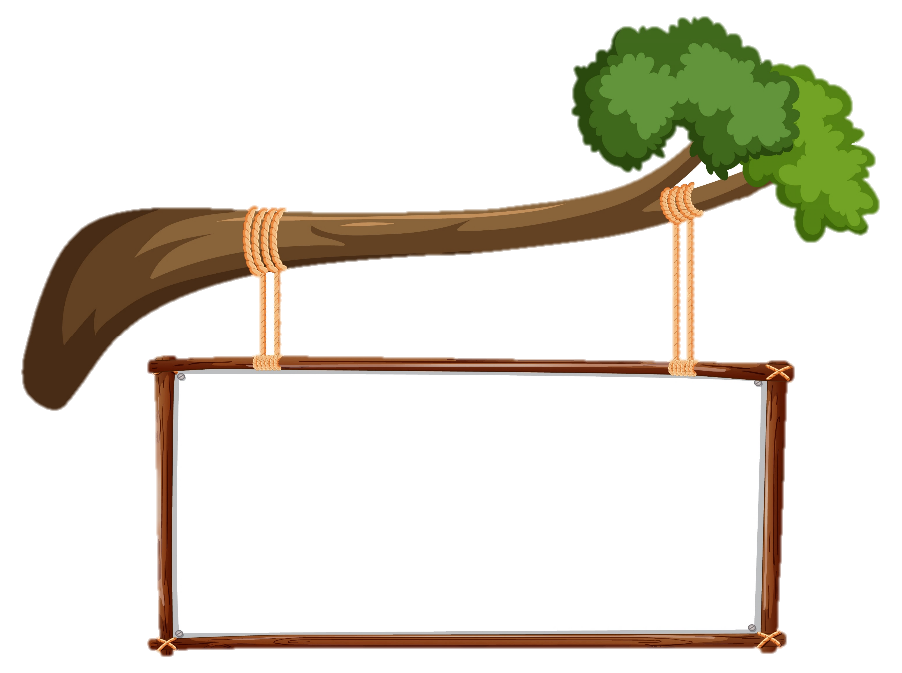




GV điền vào đây
GV điền vào đây
GV điền vào đây
GV điền vào đây

Slide 12
